Slide 1


Komune — Platform Digital Komunitas Modern
Kelola iuran, komunikasi warga, pembayaran digital, dan layanan komunitas dalam satu sistem terintegrasi yang modern, praktis, dan mudah digunakan.

Slide 2

Masalah Administrasi Komunitas Saat Ini
Pencatatan Manual
Iuran dicatat di buku tulis atau spreadsheet yang rentan kesalahan dan sulit diakses bersama.
Data Warga Tercecer
Informasi warga tersebar di berbagai tempat — kertas, grup chat, hingga ingatan pengurus.
Transparansi Minim
Warga sulit memantau aliran keuangan komunitas secara real-time dan terpercaya.
Pengumuman Tenggelam
Informasi penting mudah hilang di antara ratusan pesan dalam grup WhatsApp.
POWERED BY SEKOLAHKU-APP

Slide 3

Warga Sudah Siap Digital
Masyarakat Indonesia sudah terbiasa menggunakan teknologi pembayaran digital dalam kehidupan sehari-hari. Saatnya pengelolaan komunitas mengikuti.
Virtual Account
QRIS
Pembayaran iuran langsung ke rekening komunitas tanpa perlu konfirmasi manual.
Scan & bayar dalam hitungan detik menggunakan aplikasi dompet digital favorit warga.
Transparansi
Efisiensi Pengurus
Setiap transaksi tercatat otomatis dan bisa dipantau kapan saja oleh pengurus maupun warga.
Hemat waktu dan tenaga — tugas administrasi yang biasa memakan jam kini selesai dalam menit.
POWERED BY SEKOLAHKU-APP

Slide 4
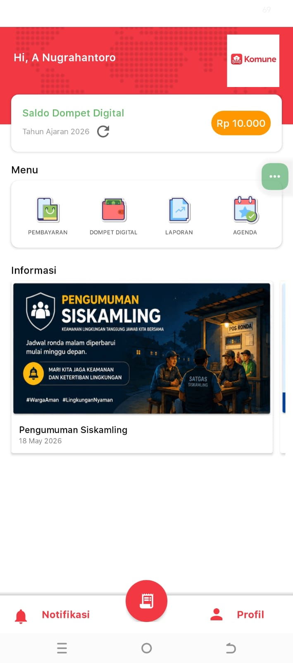
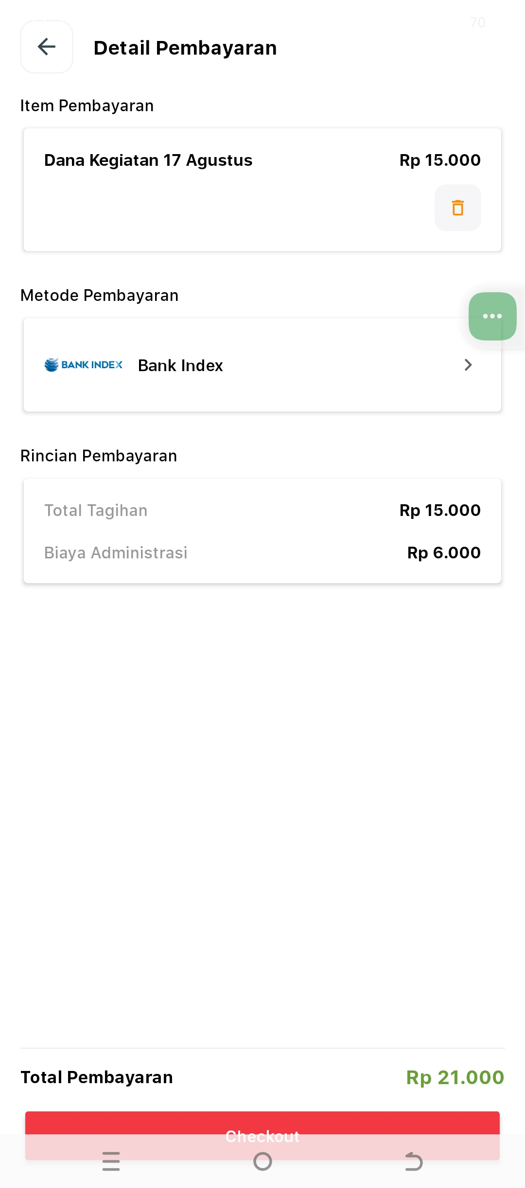
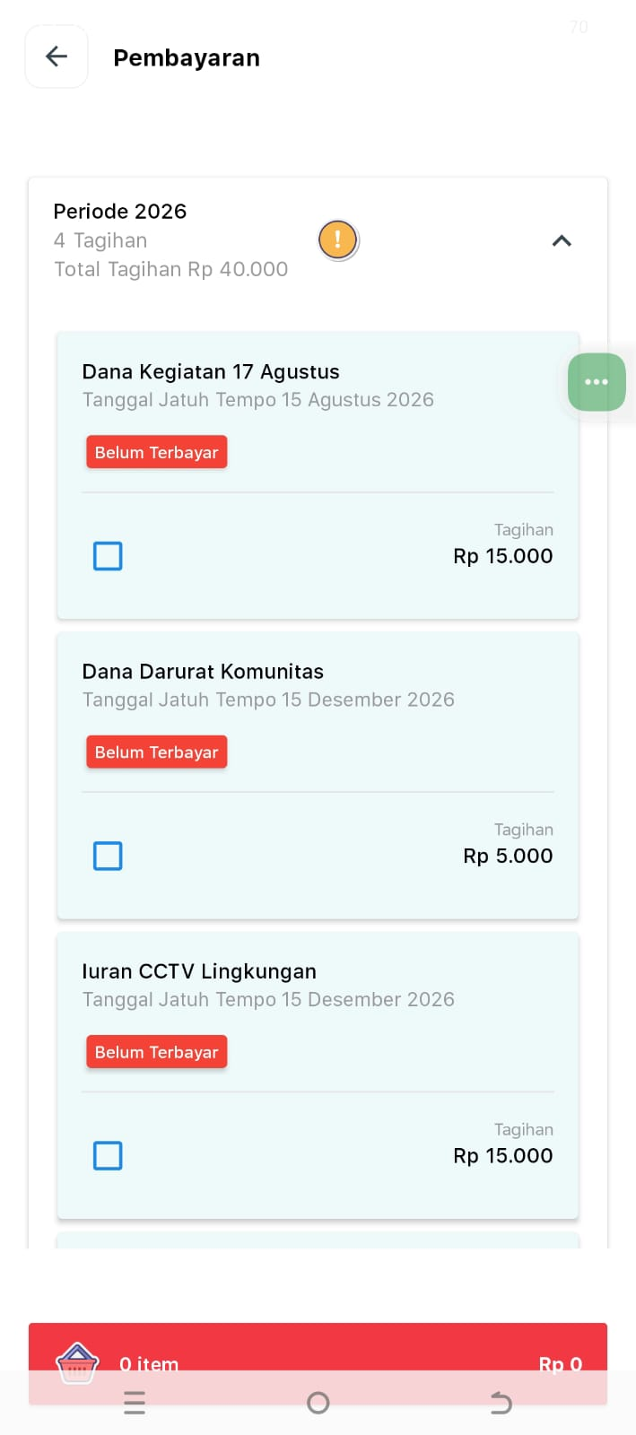
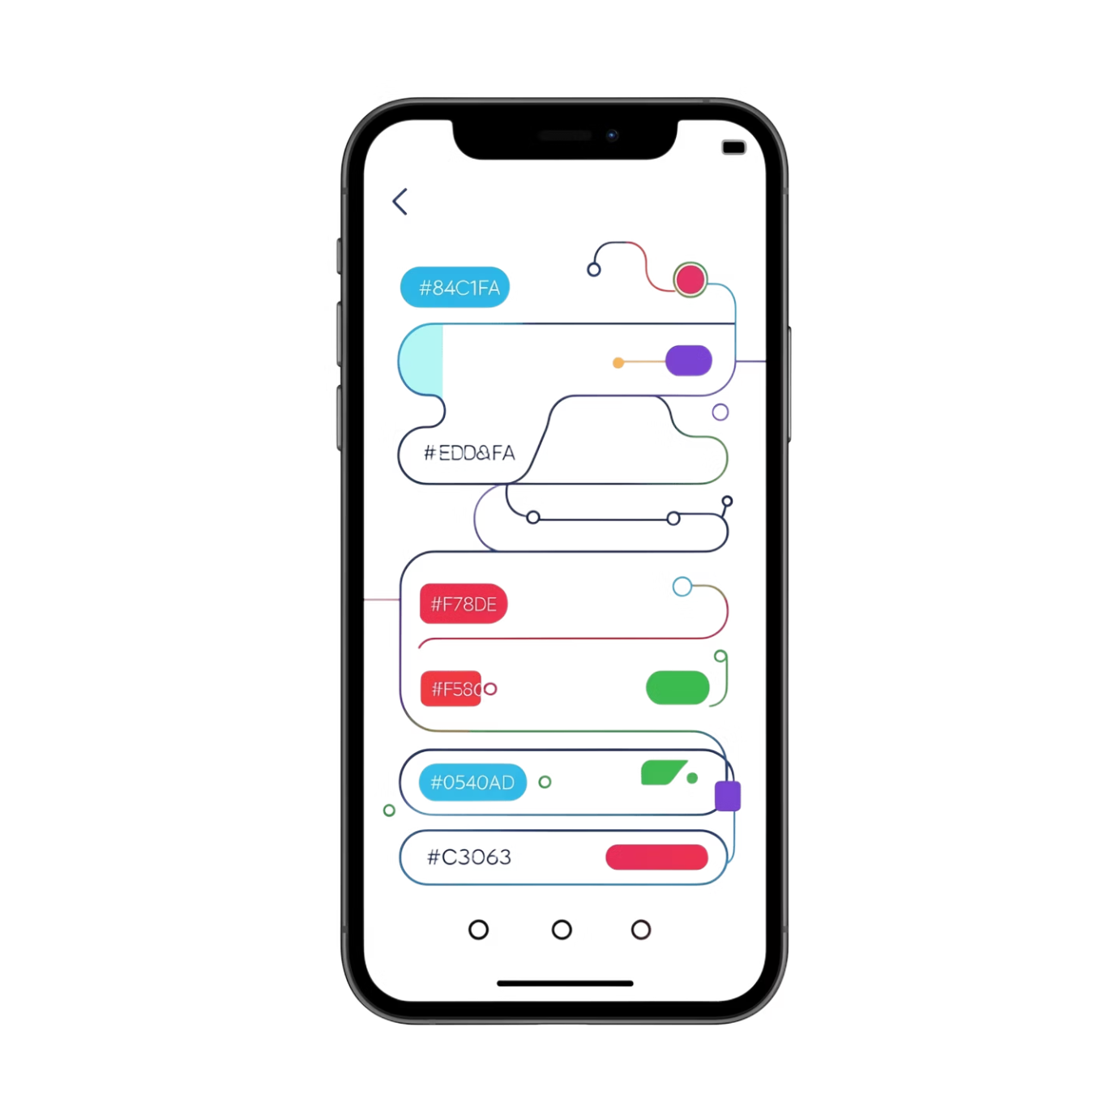
SOLUSI KAMI
Apa Itu Komune?
Komune adalah platform digital komunitas yang memudahkan pengelolaan iuran, komunikasi warga, pembayaran digital, dan layanan komunitas dalam satu aplikasi modern, praktis, dan terintegrasi.
📊 Dashboard
💳 Pembayaran
📣 Pengumuman
🔔 Reminder
📄 Laporan Otomatis
POWERED BY SEKOLAHKU-APP

Slide 5
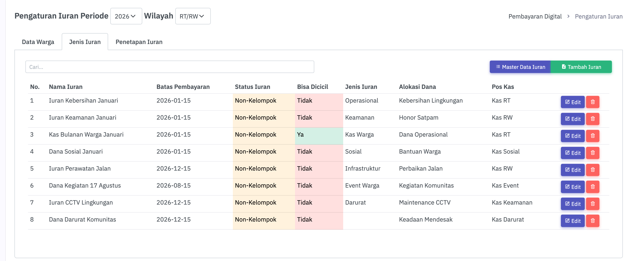
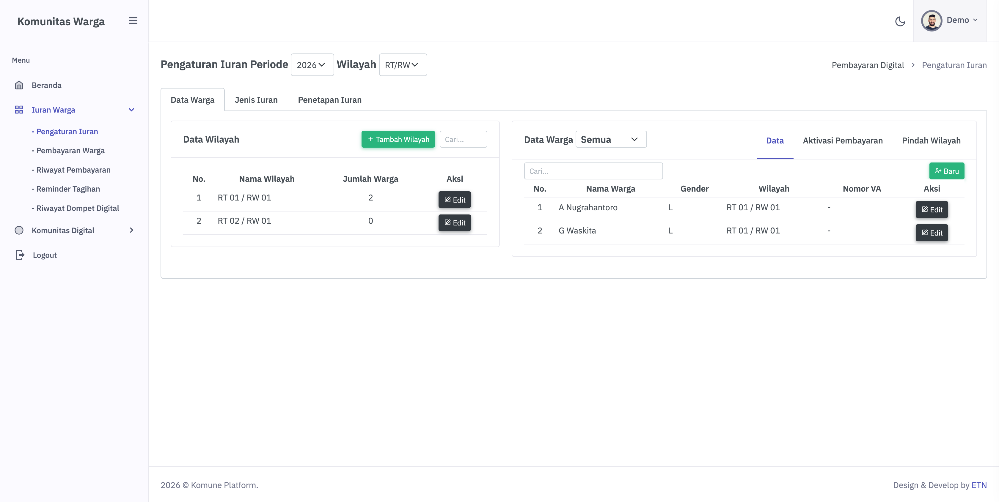
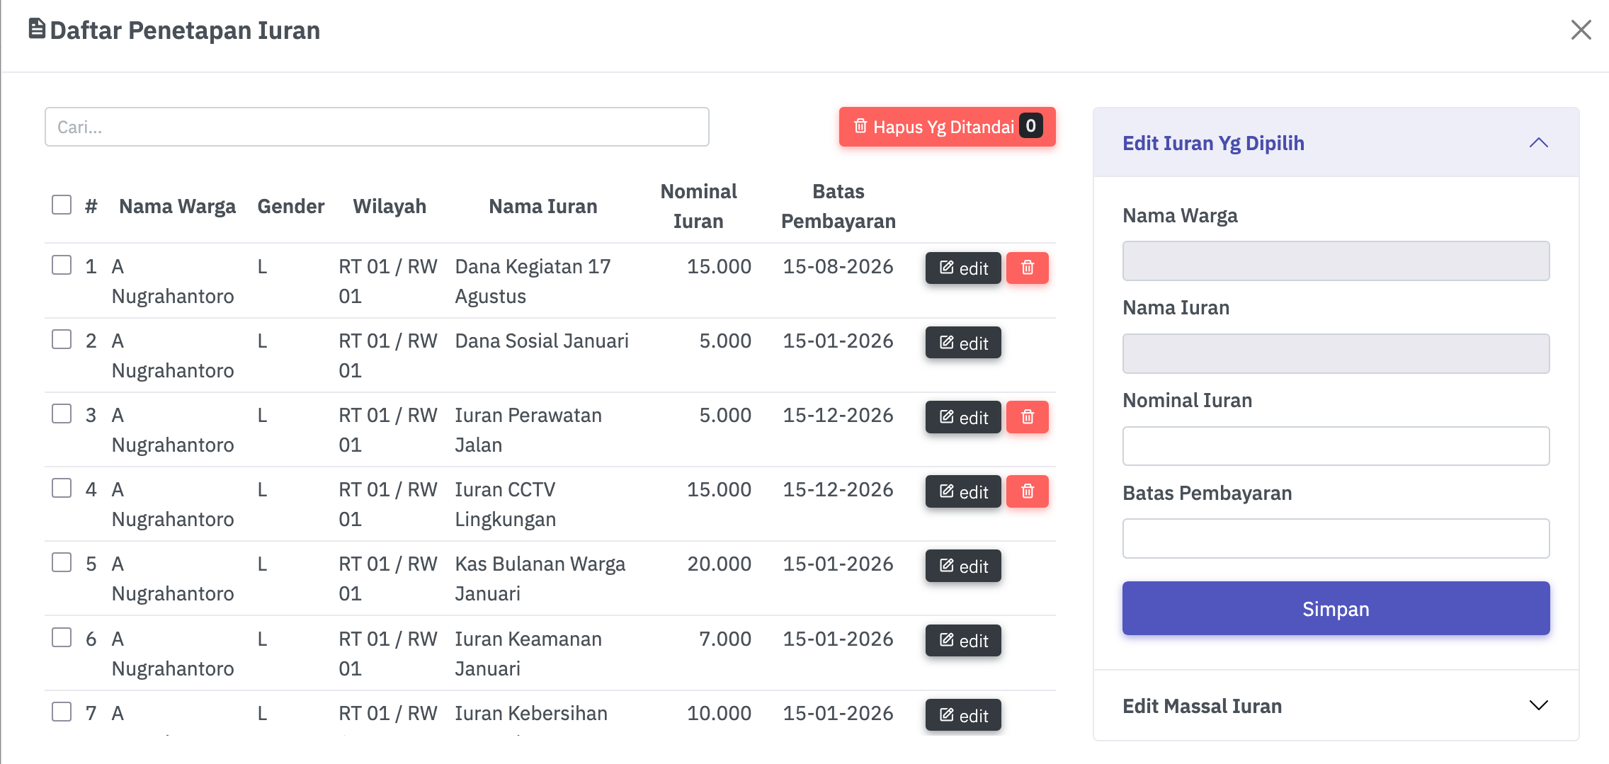
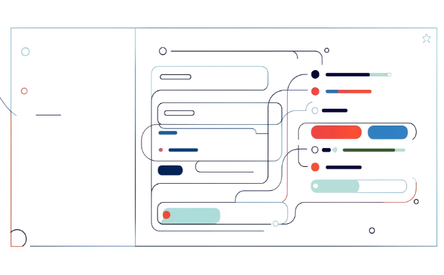
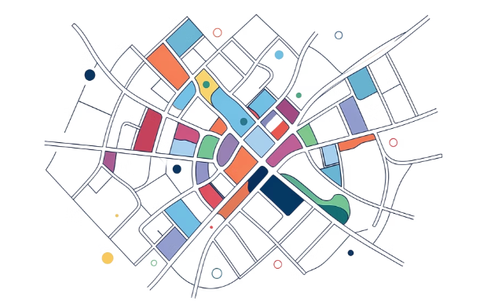

Manajemen Iuran Warga
Atur seluruh jenis iuran komunitas dengan fleksibel — dari iuran bulanan, cicilan, hingga pengelolaan wilayah per RT/RW.
Konfigurasi Iuran
Pengelolaan Wilayah
Penetapan Pembayaran
Tentukan jenis iuran, kategori warga, dan skema cicilan sesuai kebutuhan komunitas Anda.
Kelola data warga berdasarkan blok, RT, atau kluster dengan struktur yang rapi dan terorganisir.
Tetapkan nominal, jadwal, dan metode pembayaran yang berlaku untuk setiap kategori warga.
POWERED BY SEKOLAHKU-APP

Slide 6
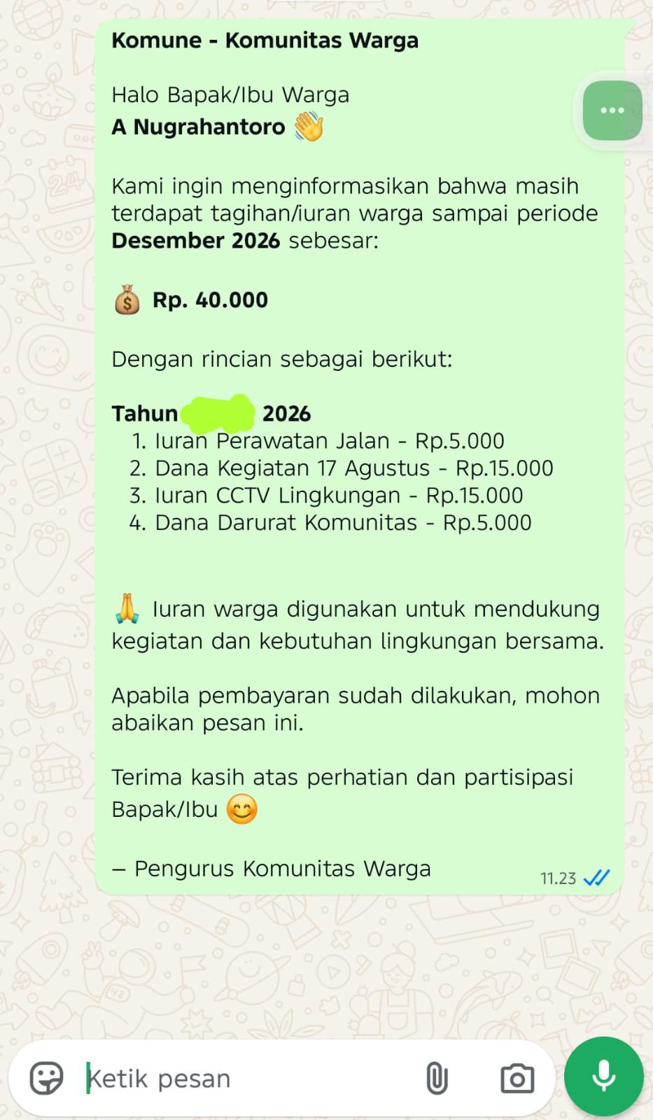

Pembayaran Warga & Dompet Digital
Pembayaran Cepat
Bayar via Virtual Account, QRIS, atau e-wallet dalam hitungan detik.
Dompet Digital Warga
Saldo tersimpan aman di dompet digital masing-masing warga.
Bukti Otomatis
Resi pembayaran terkirim otomatis — tidak perlu lagi konfirmasi manual.
Realtime
Setiap transaksi langsung tercatat dan dapat dipantau saat itu juga.

Slide 7
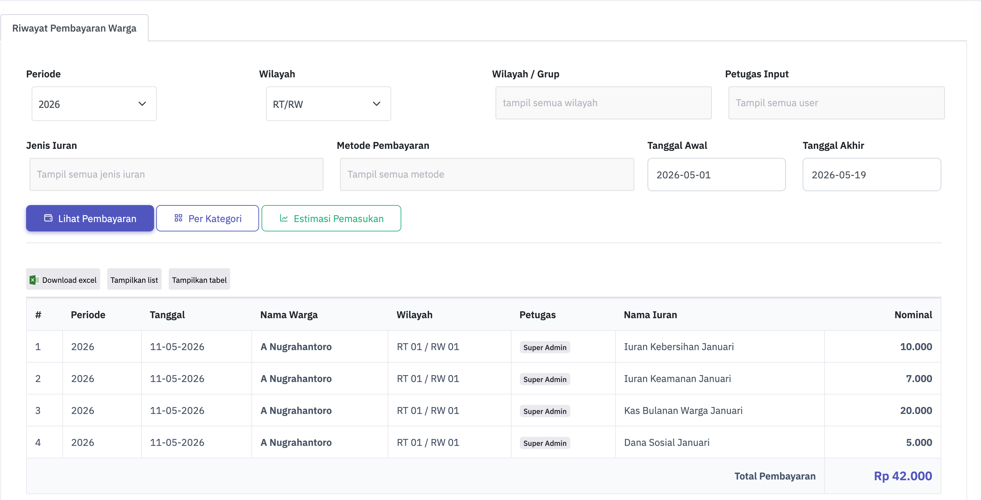

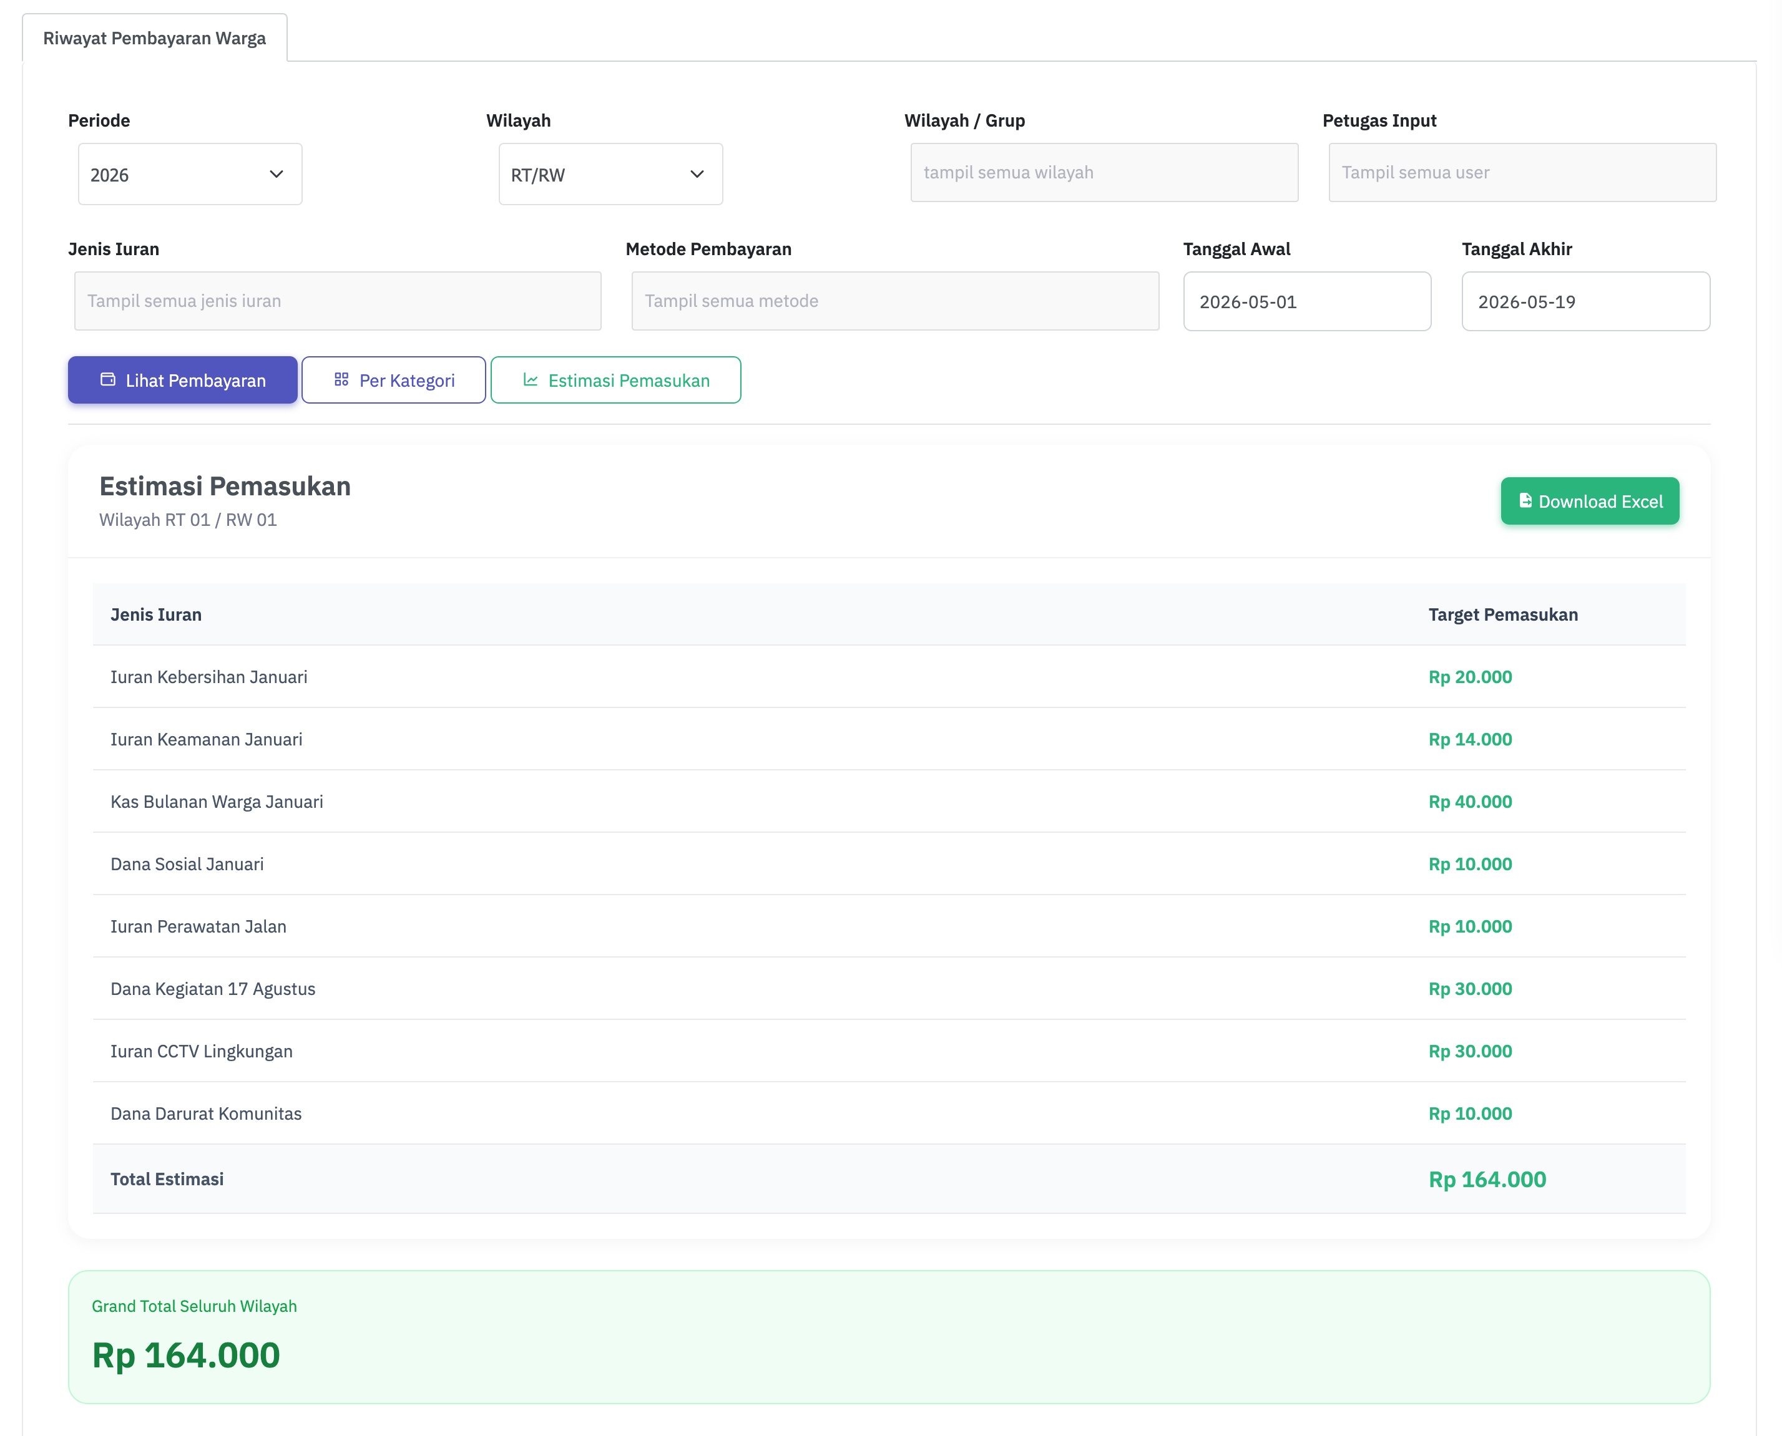
TRANSPARANSI PENUH
Laporan Keuangan Transparan
Tidak ada lagi pertanyaan "uang iuran dipakai untuk apa?" — semua tercatat dan bisa diakses kapan saja.
Riwayat pembayaran lengkap setiap warga
Rekap pemasukan komunitas per periode
Estimasi pendapatan komunitas ke depan
Export laporan ke Excel satu klik
Monitoring realtime oleh pengurus
POWERED BY SEKOLAHKU-APP

Slide 8

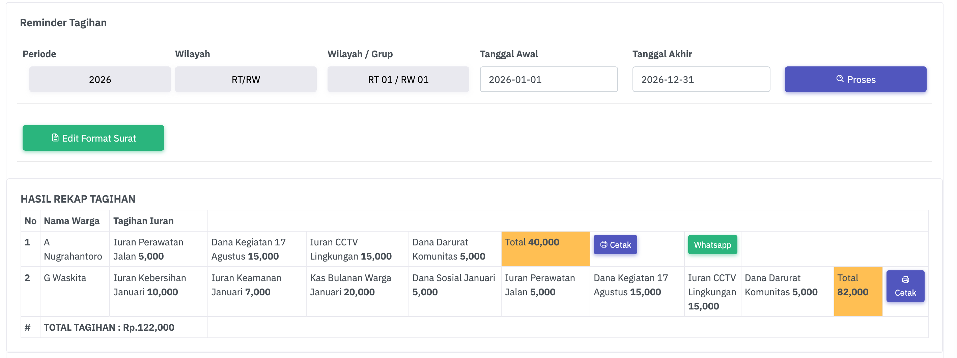
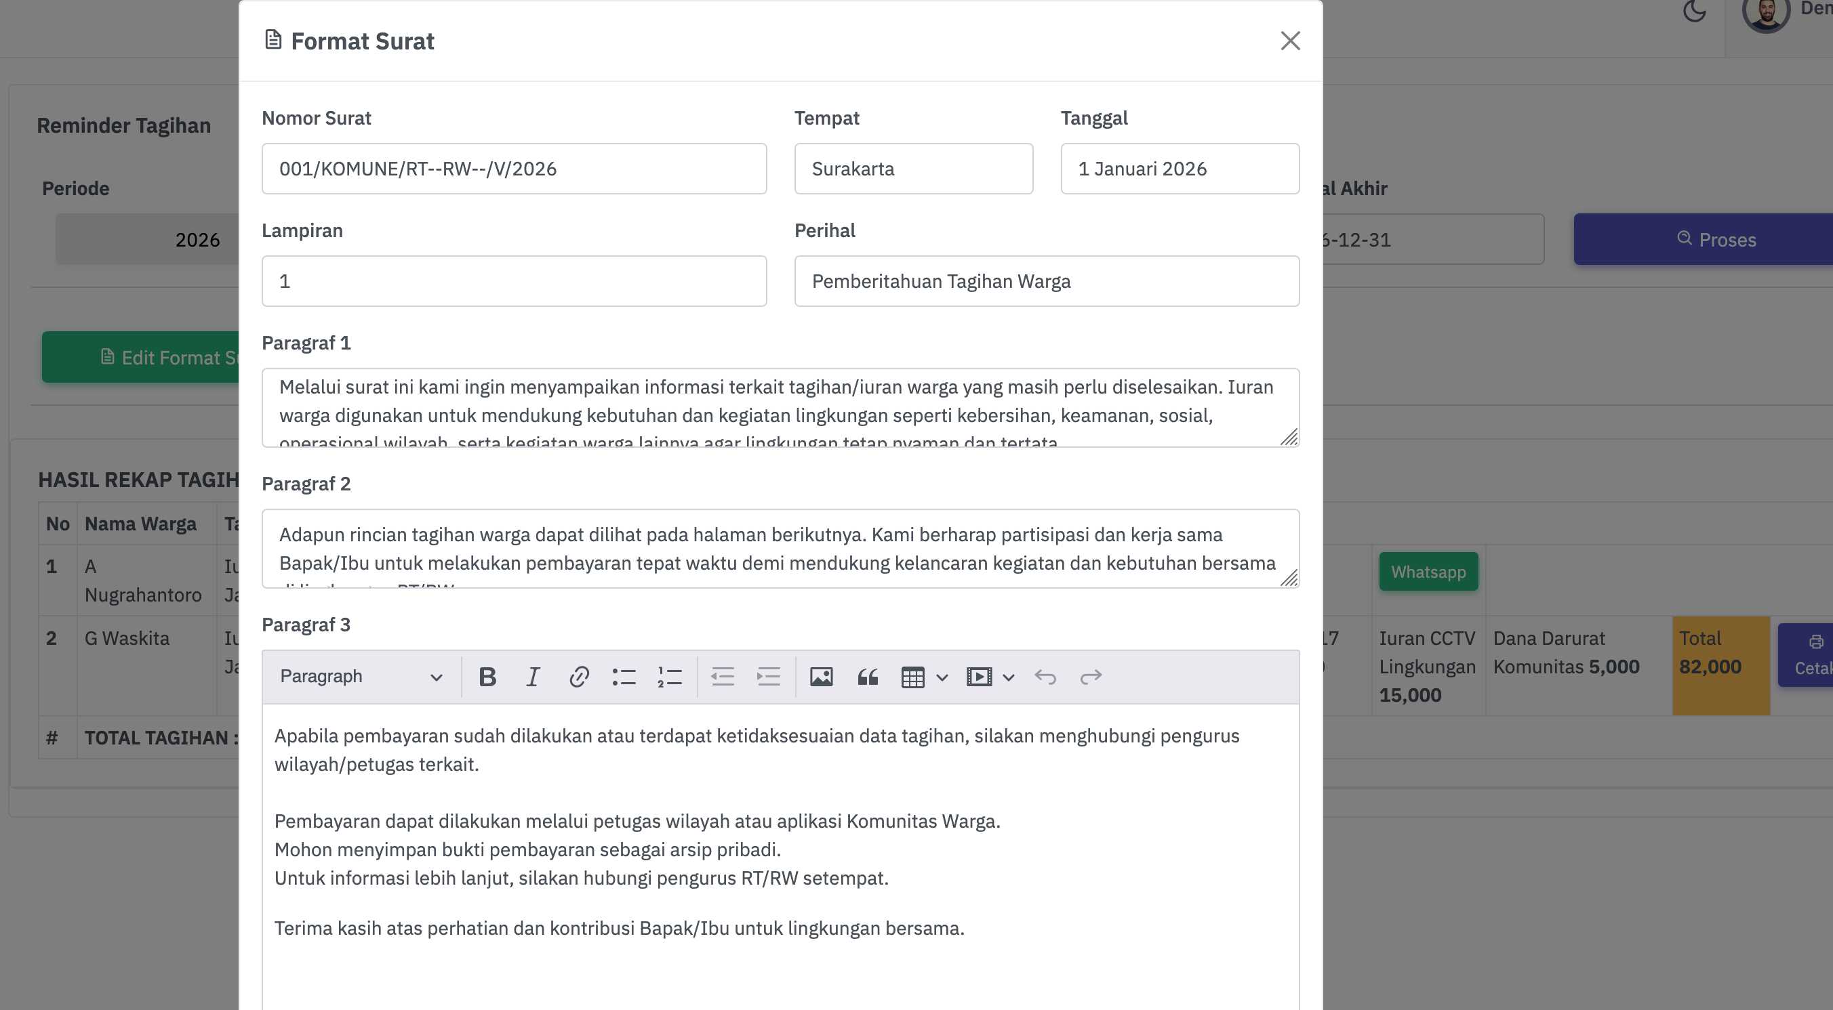
OTOMATISASI
Reminder Tagihan Otomatis
Tingkatkan kepatuhan pembayaran tanpa perlu menagih satu per satu secara manual.
Rekap Tagihan Warga
Cetak Surat Otomatis
Reminder via WhatsApp
Lihat status tunggakan seluruh warga dalam satu tampilan ringkas.
Generate surat tagihan resmi tanpa perlu mengetik ulang — sangat powerful untuk RT/RW.
Notifikasi tagihan dikirim langsung ke HP warga melalui WhatsApp.
POWERED BY SEKOLAHKU-APP

Slide 9
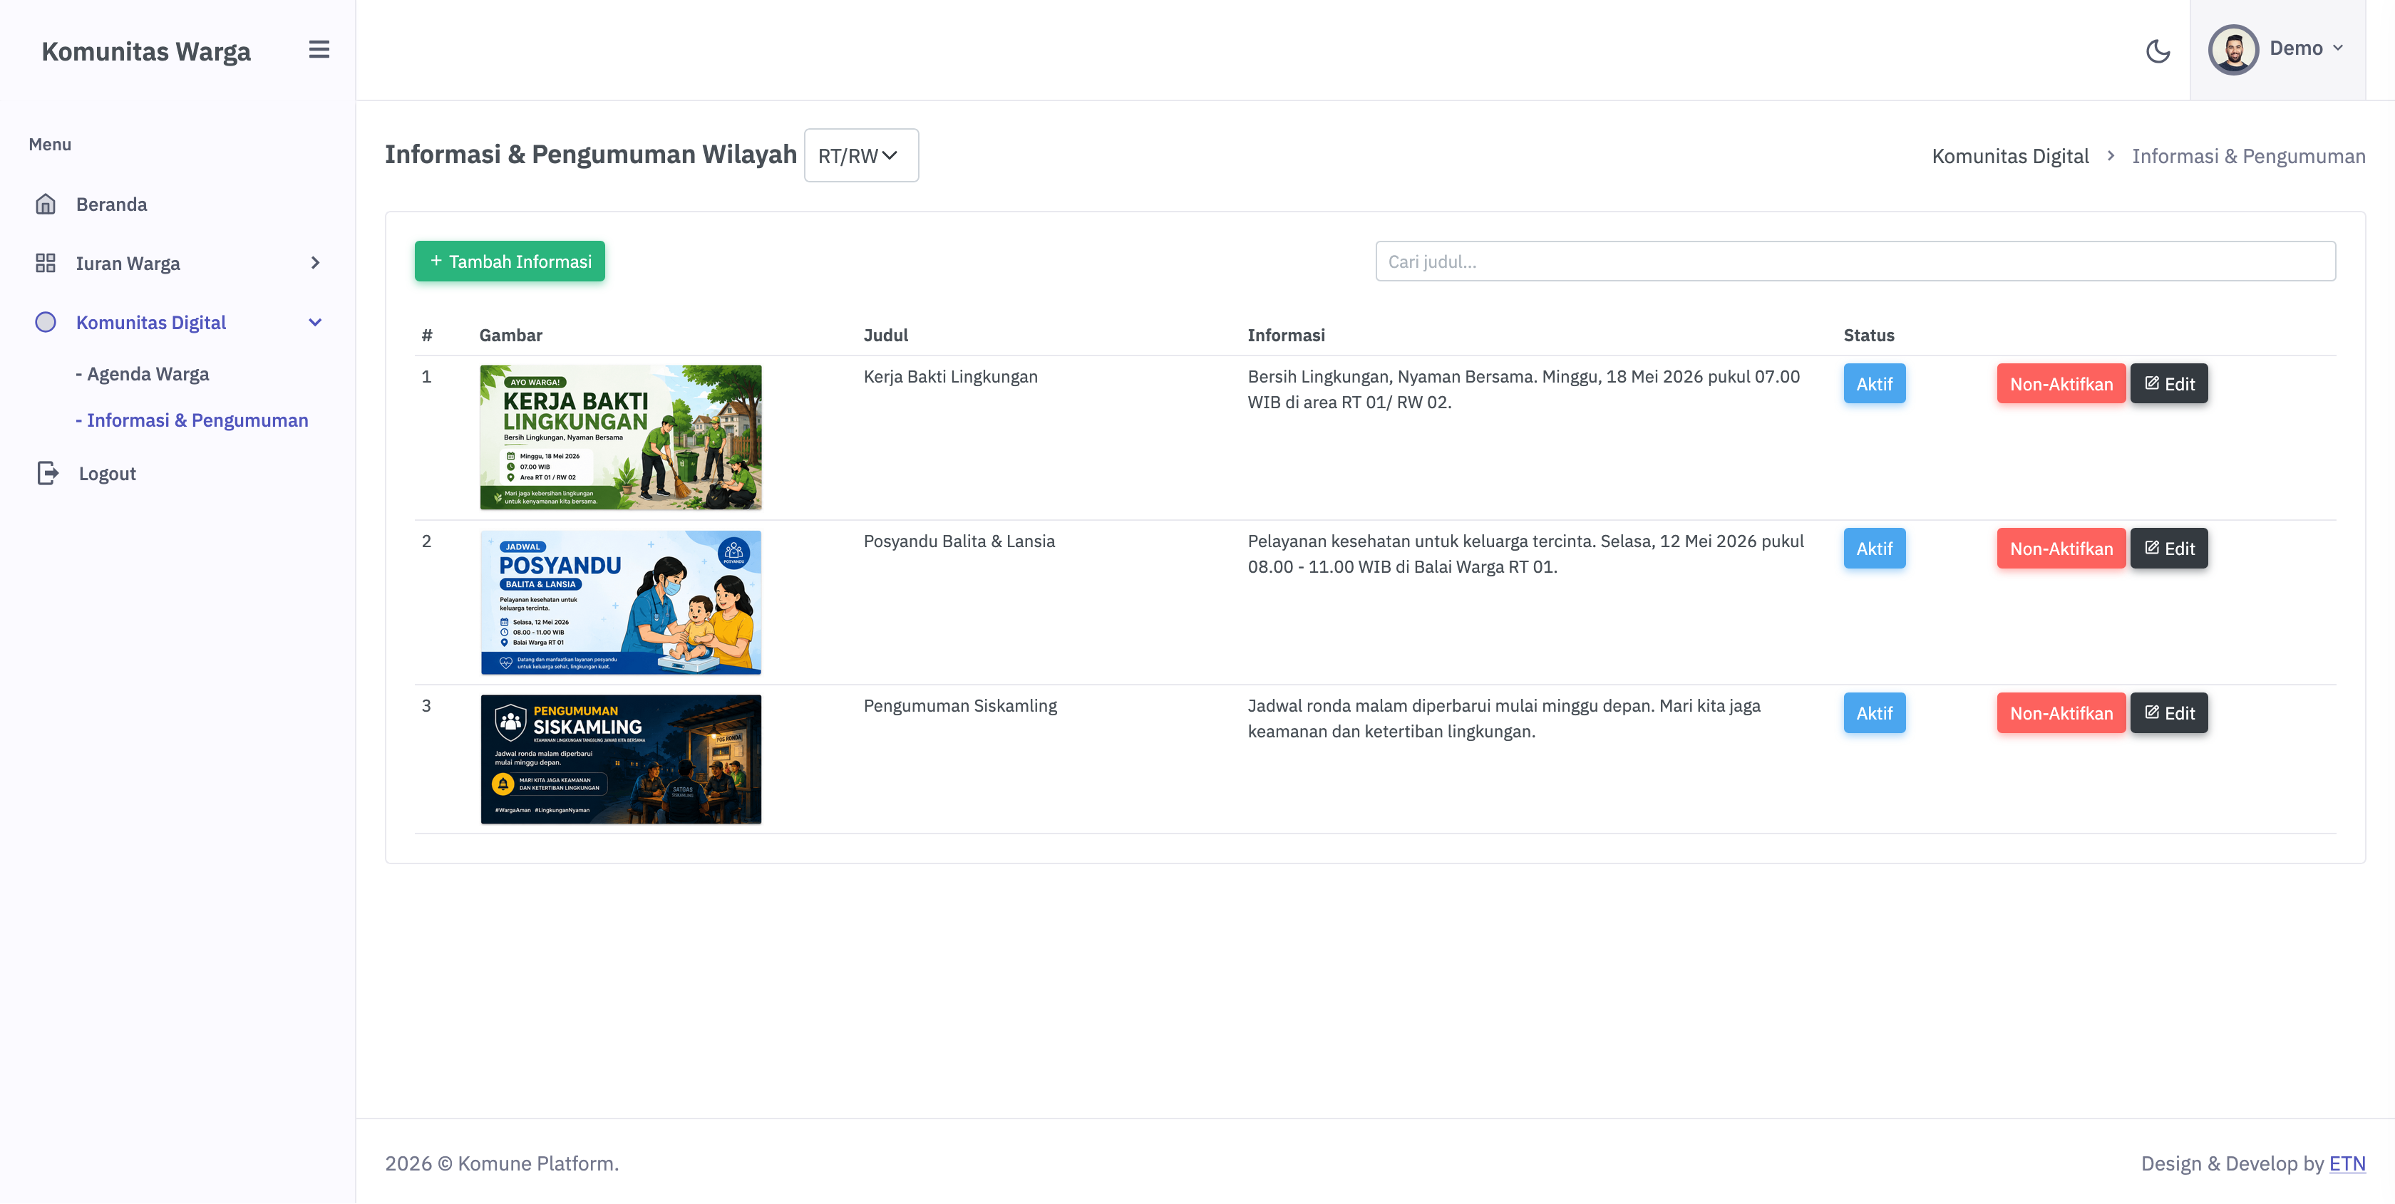



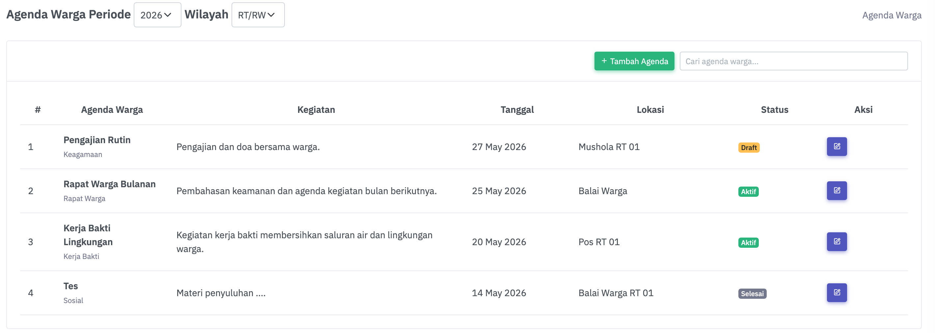
Agenda & Informasi Warga
Satu platform terpusat untuk semua informasi komunitas — tidak ada lagi pengumuman yang terlewat atau tenggelam di grup chat.
Agenda Kegiatan
Pengumuman Digital
Informasi Lingkungan
Jadwalkan kegiatan komunitas — kerja bakti, rapat RT, posyandu — dan pastikan semua warga tahu.
Sampaikan informasi penting secara resmi, terstruktur, dan terdokumentasi dengan baik.
Update kondisi lingkungan, keamanan, dan layanan publik langsung dari pengurus ke seluruh warga.
POWERED BY SEKOLAHKU-APP

Slide 10


Kenapa Memilih Komune?
Mudah Digunakan
Antarmuka ramah pengguna, bisa langsung dipakai tanpa pelatihan teknis.
Transparan
Laporan keuangan terbuka dan bisa diakses oleh pengurus maupun warga kapan saja.
Pembayaran Digital
Mendukung Virtual Account, QRIS, dan e-wallet populer di Indonesia.
Terintegrasi & Skalabel
Siap digunakan komunitas skala kecil hingga besar, dengan roadmap Mobile App & AI Assistant.
Mulai sekarang: Demo sistem tersedia — hubungi tim Komune untuk pilot project di komunitas Anda.
POWERED BY SEKOLAHKU-APP

